Slide 1



学 生 端 操 作 指 南
www.xybsyw.com

Slide 2
主要任务
目 录
content
APP操作指南
小程序操作指南
PC操作指南

Slide 3
主要任务
1、注册认证
2、实习报名；
3、签到、提交周日志；
4、上传实习报告；
5、导出实习手册；
6、实习成绩鉴定；

Slide 4
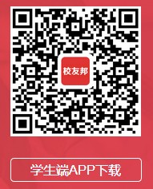
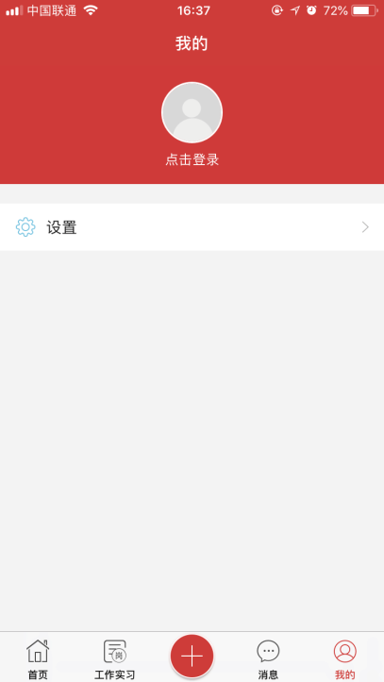
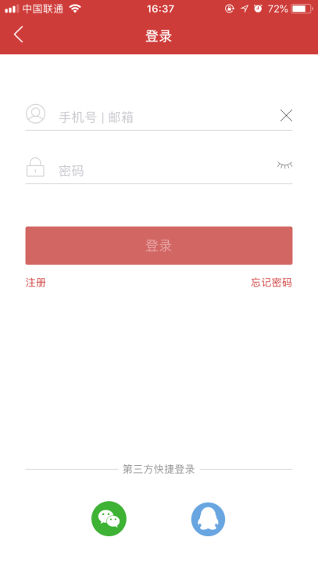
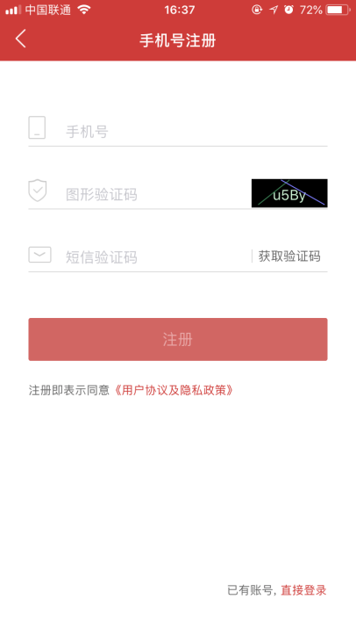
APP操作指南--注册
APP注册账号
我的--点击登录
注册
输入手机号、图形验证码、短信验证码→注册
APP下载
扫描二维码下载校友邦学生版APP
应用商店搜索“校友邦学生版”下载

Slide 5
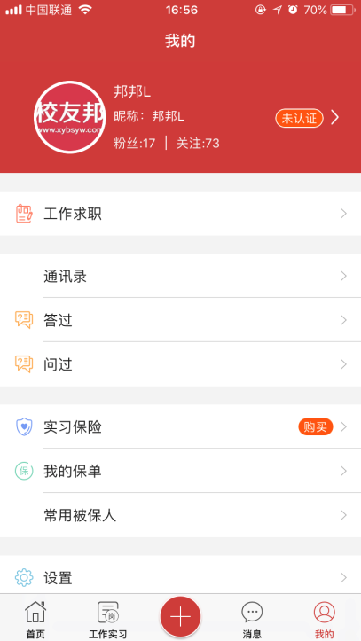
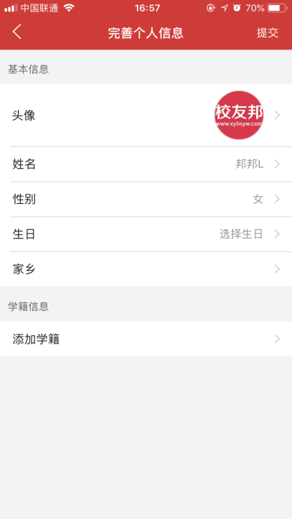
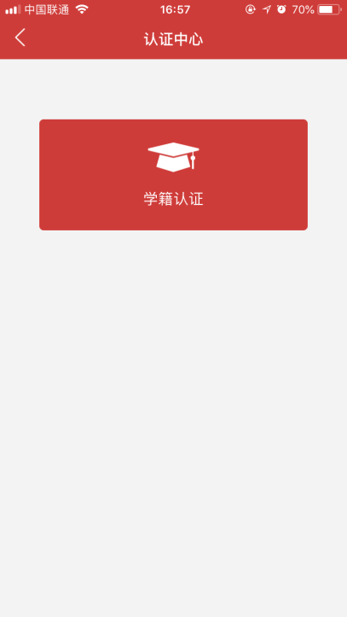
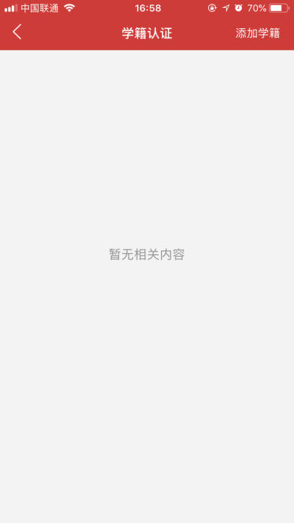
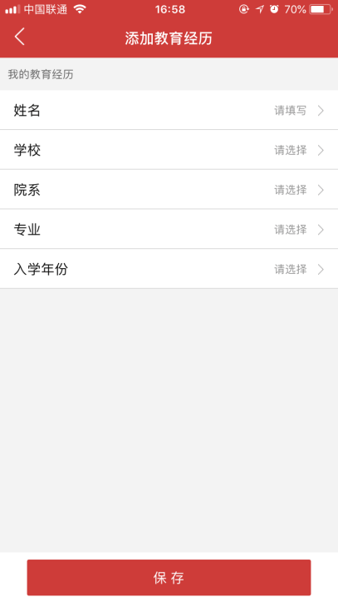
APP操作指南--学籍认证
学籍认证
我的--未认证
添加学籍--学籍认证 --添加学籍--输入学籍信息--保存

Slide 6
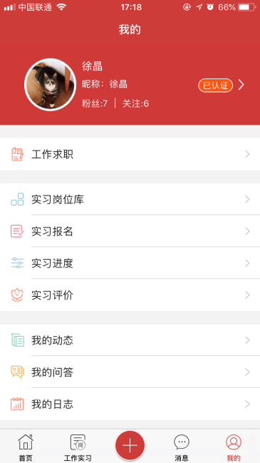
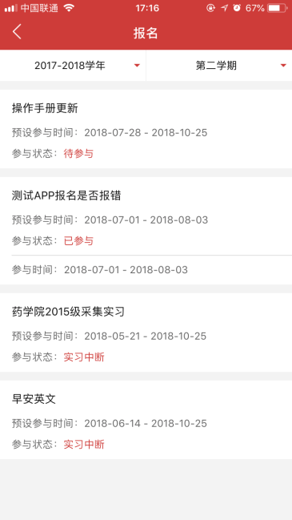
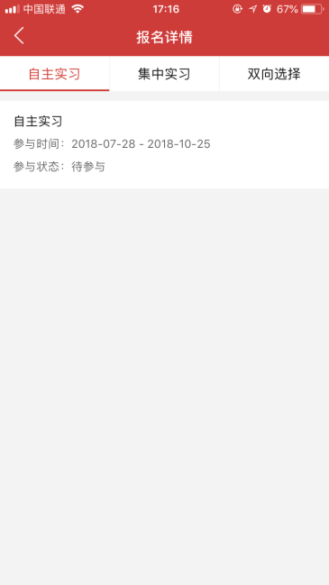
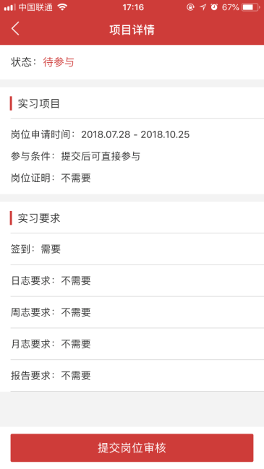
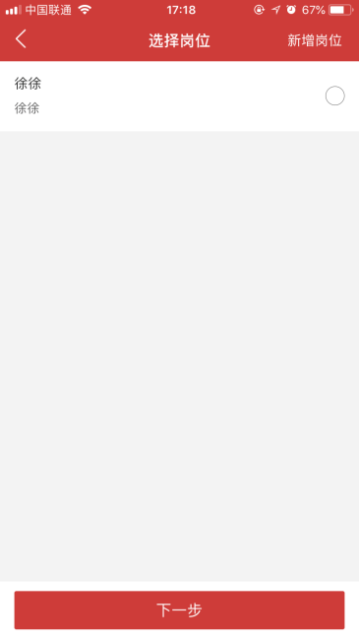
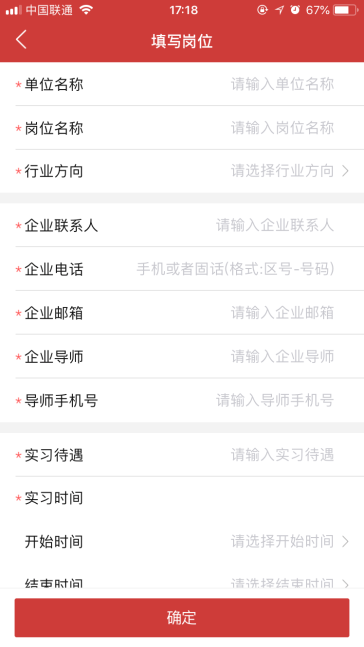
APP操作指南--实习报名--自主实习
自主实习报名
我的--实习报名--选择待参与的实习计划--选择自主实习
查看实习要求--提交岗位申请--新增岗位--确定
*如果默认学年学期没有实习计划，筛选一下别的学年学期

Slide 7


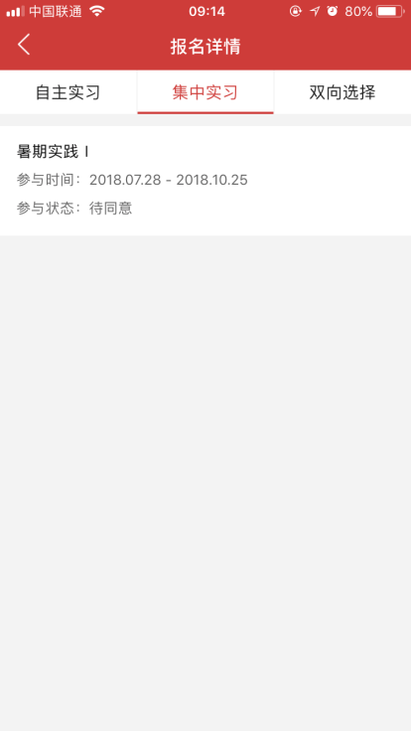
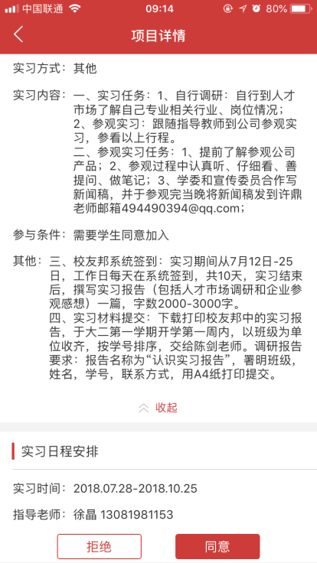
APP操作指南--实习报名--集中安排
集中实习报名
我的--实习报名--选择待参与的实习计划--选择集中实习
查看项目要求--同意或拒绝加入项目
*拒绝集中项目后选择其他形式的实习项目

Slide 8
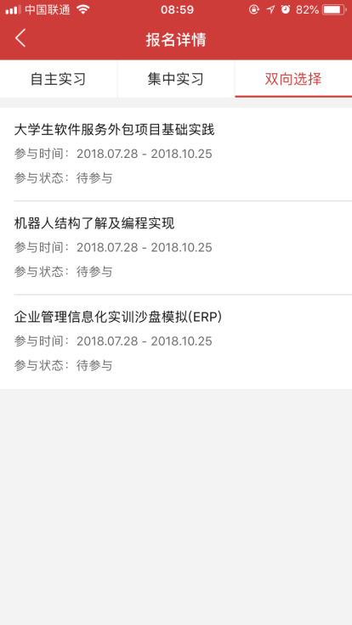
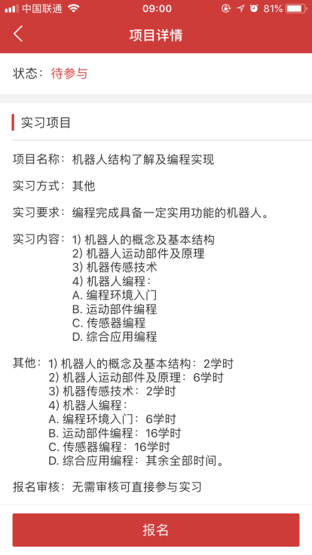
APP操作指南--实习报名--双向选择
双向项目报名
我的--实习报名--选择待参与的实习计划--选择双向选择
选择项目--查看项目要求--报名

Slide 9

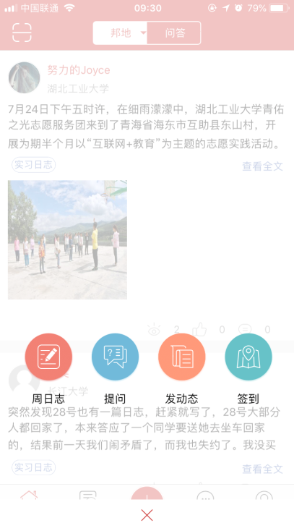
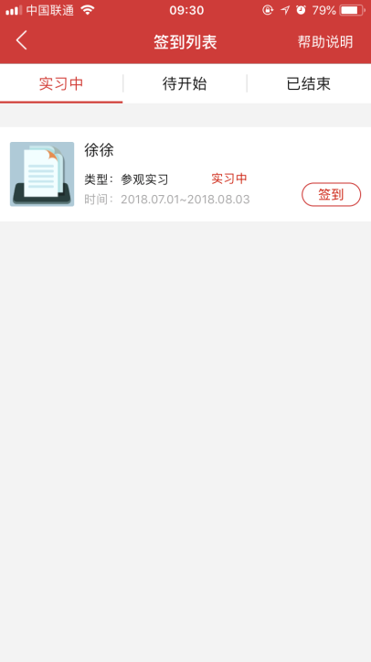
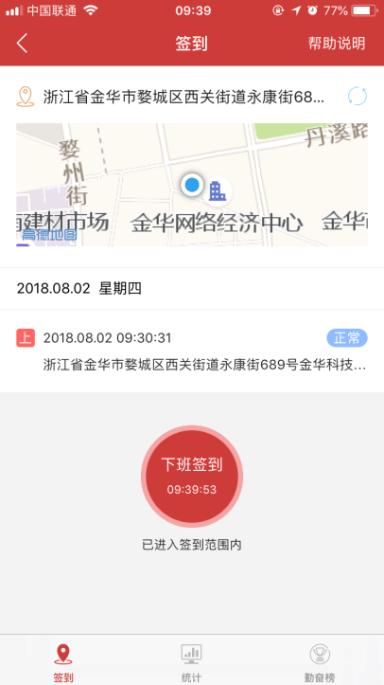
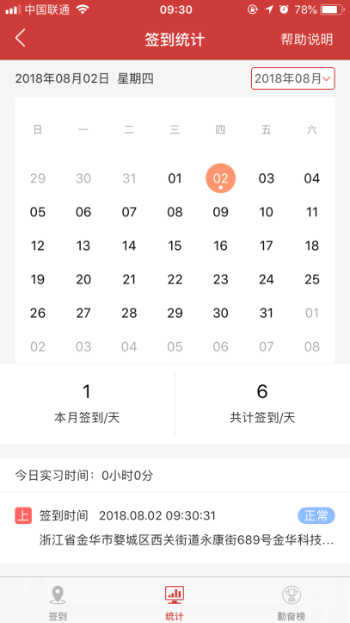
APP操作指南--签到
签到
1.我的--
2.选择签到
4.上班、下班签到
5.查看签到统计
+
3.选择需要签到的实习计划

Slide 10
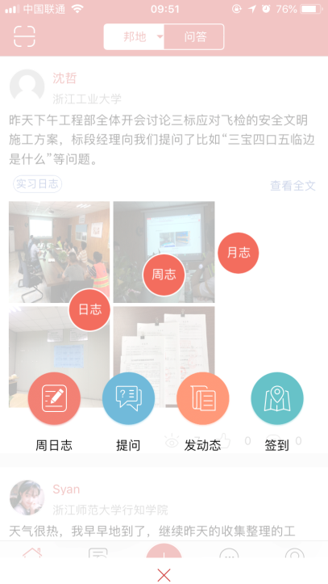
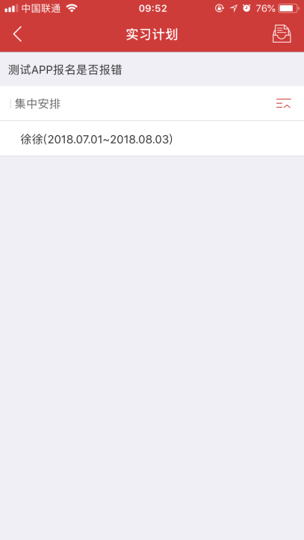
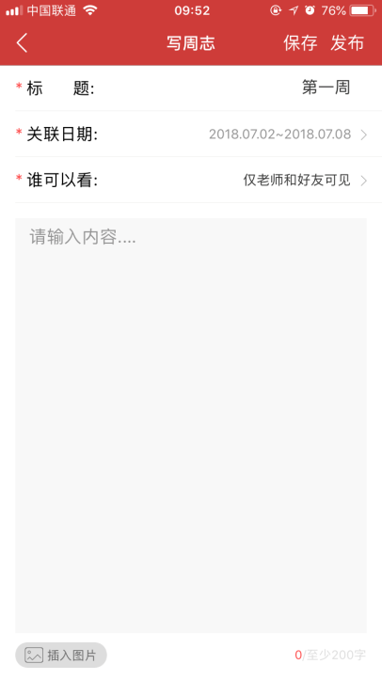
APP操作指南--提交周日志
草稿箱在这里哟~~
提交周日志
关联日期必须在实习时间范围内
这里有字数要求~~
1.我的--
2.点击“周日志”
4.编辑内容--发布
+
3.选择需要写周日志的实习计划

Slide 11
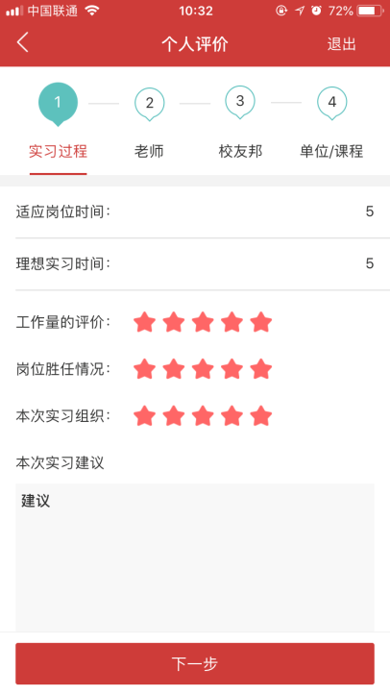
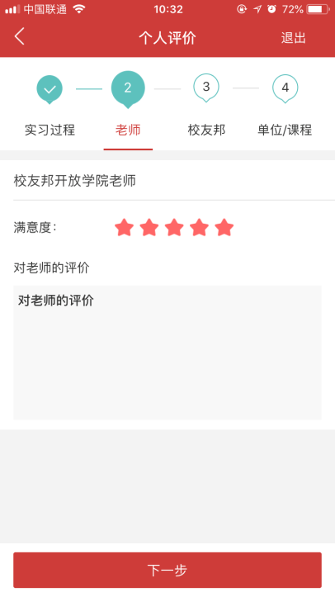
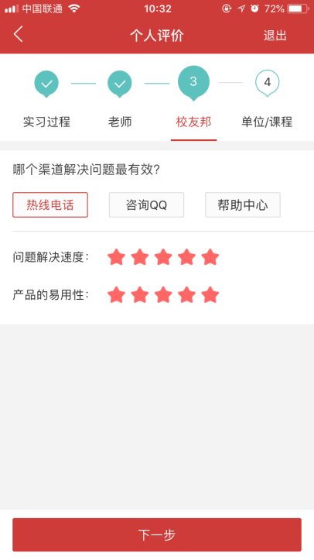
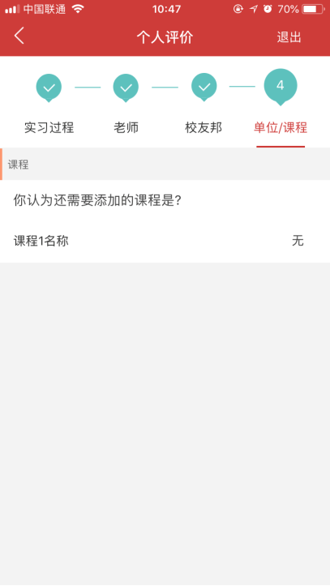
APP操作指南--实习评价--个人评价
实习评价--个人评价
1.我的--实习评价
2.“实习过程”评价
3.“老师”评价
4.“校友邦”评价
5.“课程”评价

Slide 12

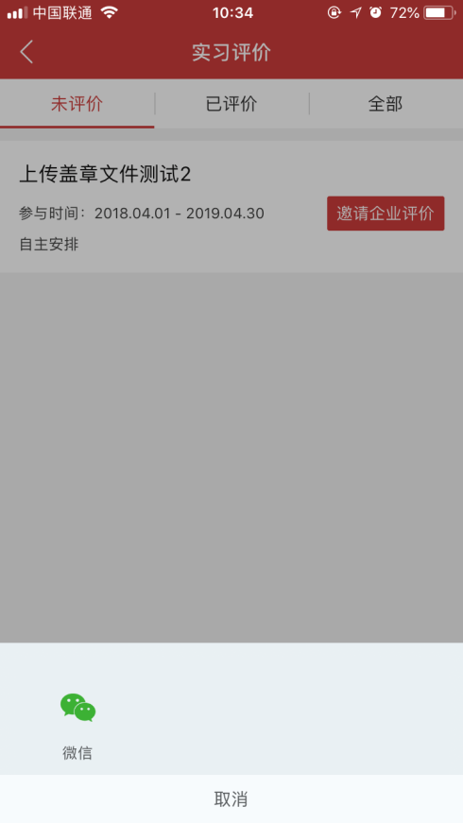
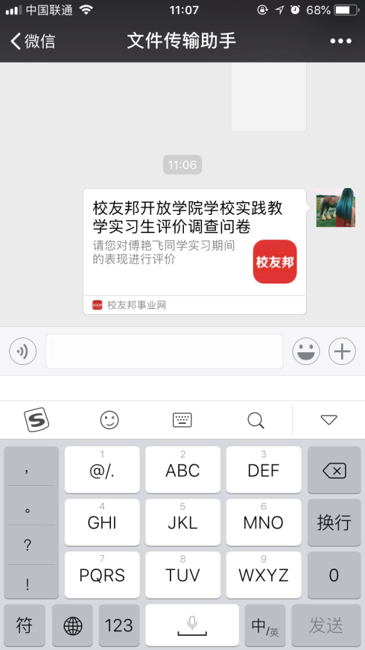
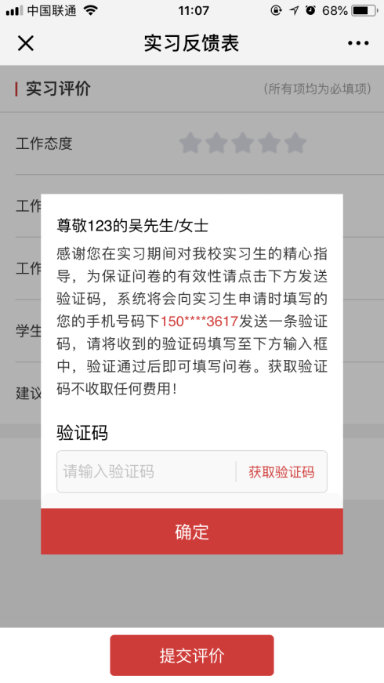
APP操作指南--实习评价--企业评价
*如需修改企业导师手机号--重新提交岗位申请
学生操作 *自主实习才需要企业评价
企业导师操作
1.我的--实习评价
2.“邀请企业评价”--微信发送邀请链接
1.点开邀请链接
2.验证码通过后进行评价

Slide 13

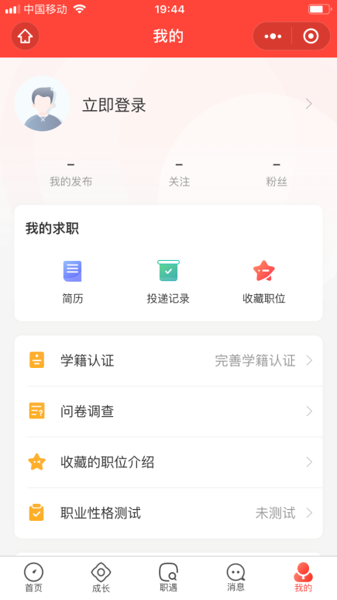
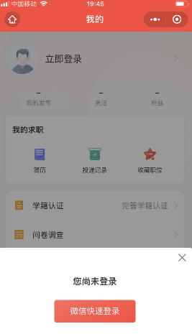
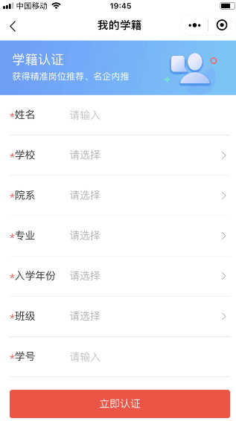
小程序操作指南—注册&认证
APP注册账号
我的—立即登录
学籍认证
扫描进入校友邦学生版小程序

Slide 14
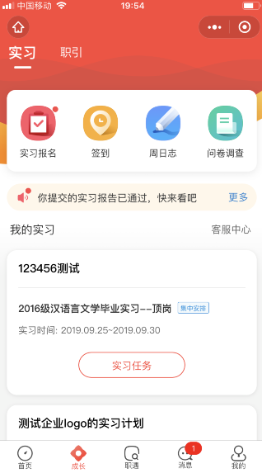
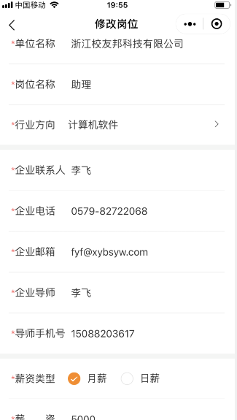
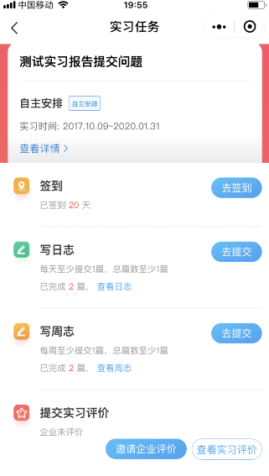
小程序操作指南--实习报名
实习报名
成长--实习报名--选择待参与的实习计划—如自主实习需提交岗位信息，如集中实习则直接加入
查看实习任（由实习负责老师设置）

Slide 15
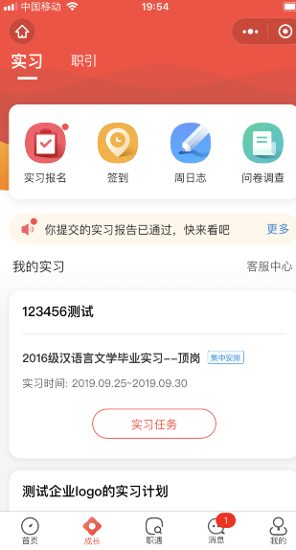
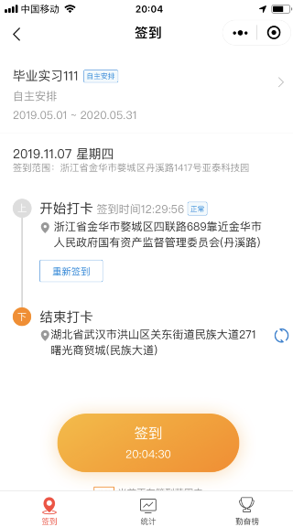
小程序操作指南--签到
2.选择需要签到的实习计划-签到（如老师设置的一天只需一次，那么无需结束打卡）
1.成长—签到

Slide 16
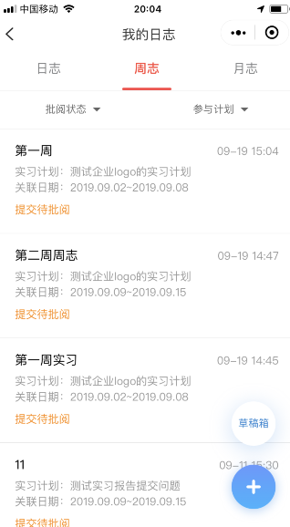
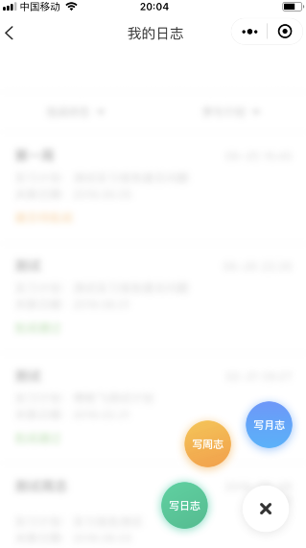
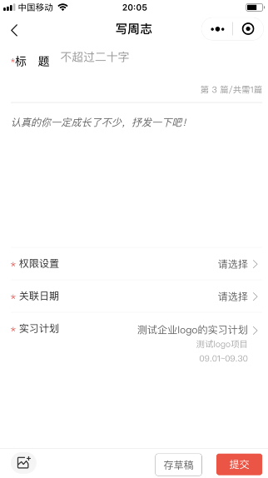
小程序操作指南--提交周日志
1.成长—周日志
2.“+”点开
3.选择日志，周志或月志
4.写好后，点提交

Slide 17

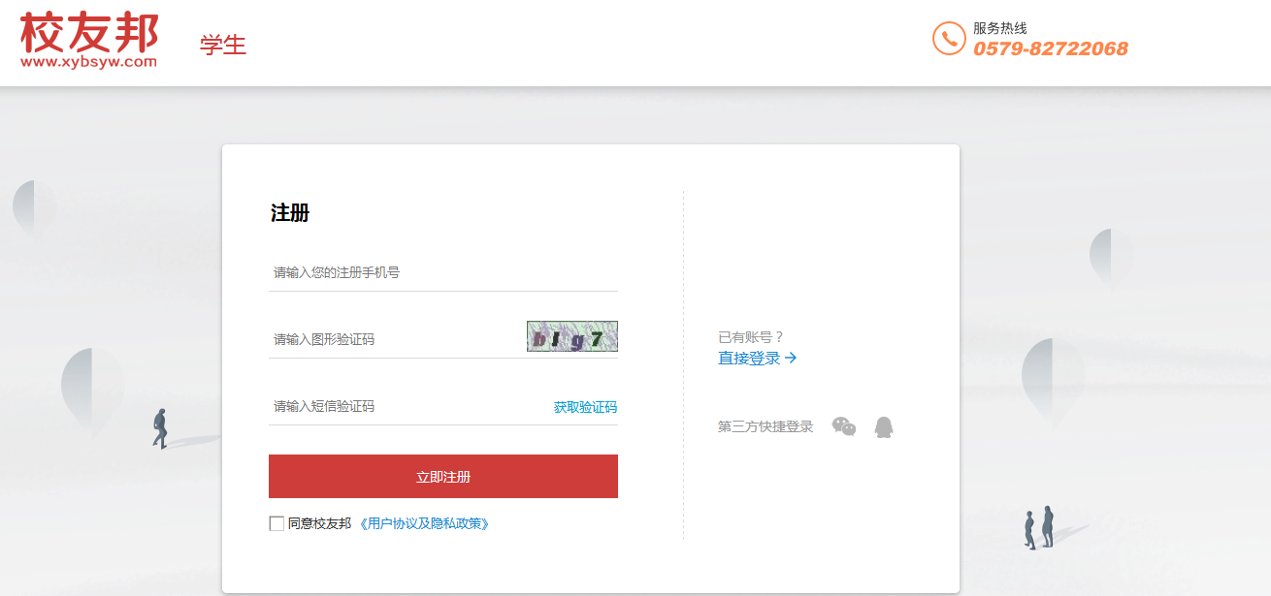
PC操作指南--注册&登录
在浏览器中打开www.xybsyw.com
选择“学生注册”
1.选择“学生注册”
查看统计报表
2.手机号、图形验证码、短信验证码

Slide 18
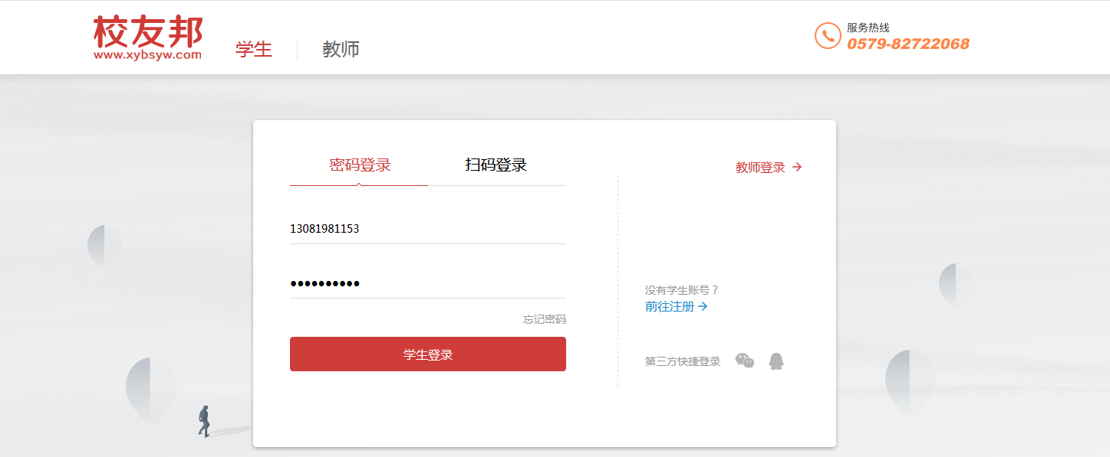
PC操作指南--学籍认证
在浏览器中打开www.xybsyw.com
选择“学生登录”
选择“学生登录”
3.输入账号密码
查看统计报表
输入账号密码

Slide 19
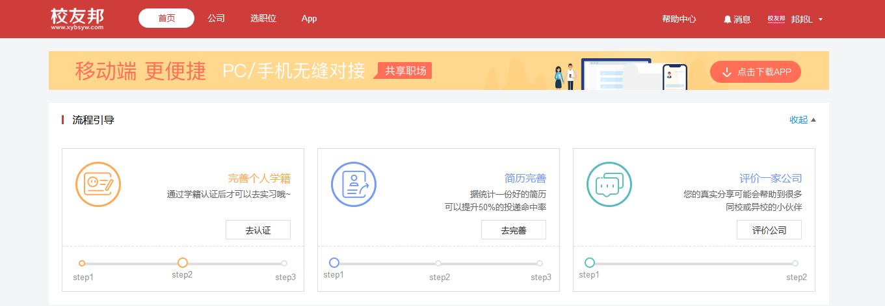
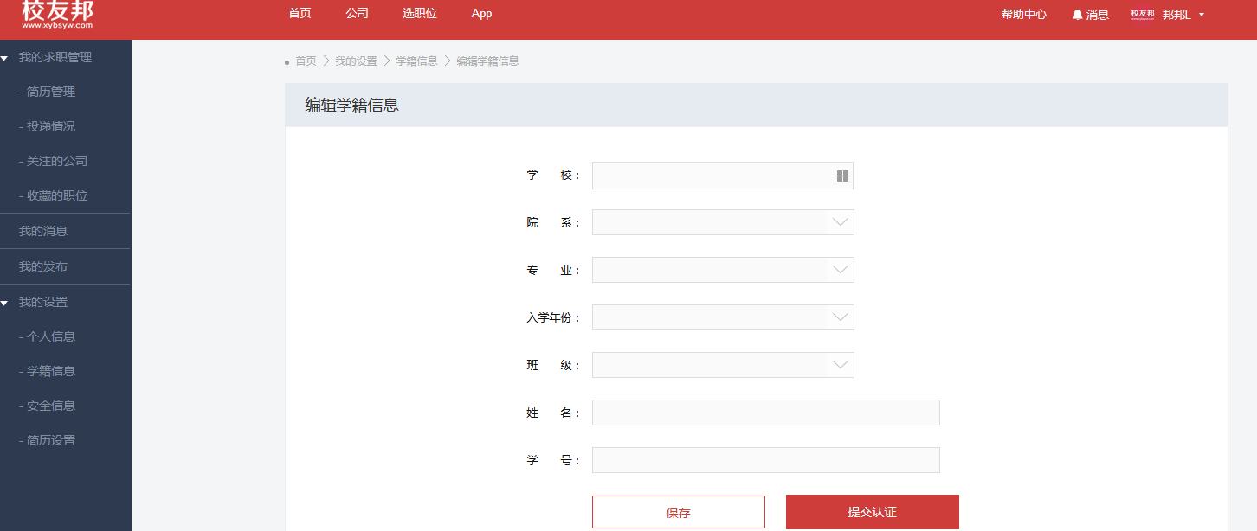
PC操作指南--学籍认证
1.根据流程引导--完善个人学籍--“去认证”
2.编辑学籍信息--
提交认证
*认证失败请联系尾页的负责人
查看统计报表

Slide 20
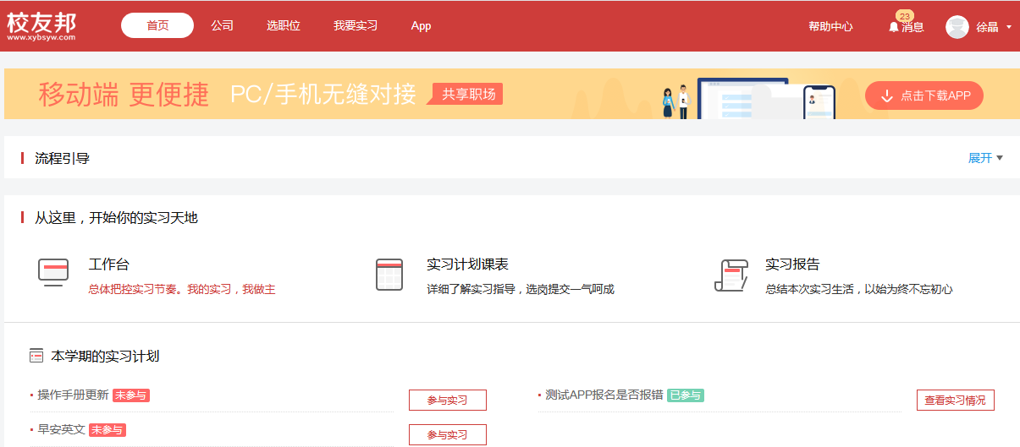
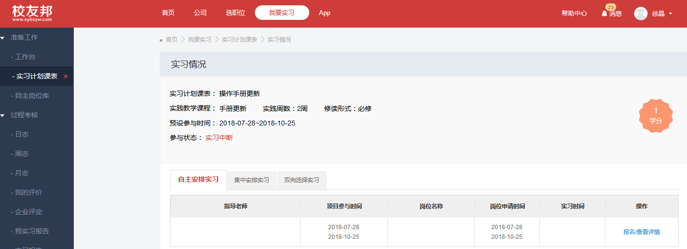
PC操作指南--实习报名--自主实习
1.参与实习
2.选择自主实习安排--报名

Slide 21


PC操作指南--实习报名--自主实习
3.提交岗位申请
4.录入岗位信息--提交

Slide 22

PC操作指南--实习报名--集中实习
1.参与实习
2.选择集中安排实习--查看详情

Slide 23

PC操作指南--实习报名--集中实习
3.查看实习要求--同意或拒绝参与
如计划设置为“不需要学生同意加入实习”，那么确认加入实习这一步骤不需要

Slide 24

PC操作指南--实习报名--双向选择
1.参与实习
2.选择双向选择实习--报名

Slide 25

PC操作指南--实习报名--双向选择
3.查看实习详情--
申请加入实习

Slide 26


PC操作指南--提交周日志
1.我要实习
2.日志、周志、月志
3.新建
4.编辑正文--发布

Slide 27

PC操作指南--我的评价
1.我要实习
①评价实践教学
②评价指导老师
③评价校友邦
④实习课程评价
（建议学校增设的课程）
2.我的评价

Slide 28

PC操作指南--企业评定
*自主实习才需要企业评价
1.我要实习
3.邀请企业评定
4.选择QQ或微信发送邀请链接
2.企业评定

Slide 29


PC操作指南--提交实习报告
1.我要实习
2.实习报告
3.下载报告模板
4.模板内写完 报告--上传

Slide 30


PC操作指南--导出实习手册
1.我要实习
3.选择“已通过”
4.导出实习手册
2.实习报告

Slide 31


PC操作指南--实习成绩鉴定
1.我要实习
2.实习成绩鉴定
3.自我鉴定
3.根据提示编辑自我小结
鉴定完成导出鉴定表打印带去实习企业盖章上交学校
鉴定项目由学校配置

Slide 32

校友邦校招小程序
扫一扫“校友邦校招”小程序，更多推荐职位任你选择

Slide 33
服务电话：
0579-82722068
17757972178
服务QQ：
3001048075
谢谢

